Slide 1
ජාතික ආධුනිකත්ව සහ කාර්මික පුහුණු කිරීම් අධිකාරිය
NAITA
ජාතික වෘත්තිය සුදුසුකම් සහතික ලබා දීමේ වැඩසටහන
NVQ 03 සහ 04 මට්ටම
කෑගල්ල දිස්ත්‍රික් කාර්යාලය
බණ්ඩාරනායක මාවත,බල්ලපාන,ගලිගමුව
035-2284931

Slide 2

NAITA ආරම්භය
cd;sl wdOqksl;aj uKav,h
National Apprenticeship Board
^1971 wxl 49 mk;&
cd;sl wdOqksl;aj iy ld¾ñl mqyqKq lsÍï wêldßh
National Apprentice and Industrial Training Authority
^1990 wxl 20 mk;&

Slide 3
NVQ ලබාගත හැකි ක්‍රම තුනකි
CBT
Center Base Training
EBT
Enterprise Base Training
RPL
Recognition of Prior Learning
Competence Base Training
මධ්‍යස්ථාන ගත පුහුණූ පාඨමාලාවක් හැදෑරීමෙන් පසු ඇගයීමෙන්
කර්මාන්ත ගත පුහුණූ පාඨමාලාවක් හැදෑරීමෙන් පසු ඇගයීමෙන්
‍පෙර ලබා ඇති දැණුම/
පලපුරුද්ද ඇගයීමෙන්
Competency Base Assessment
NVQ

Slide 4
NVQ
National Vocational Qualification
ජාතික වෘත්තීය සුදුසුකම්

Slide 5


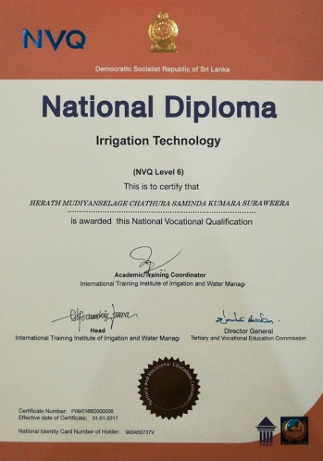
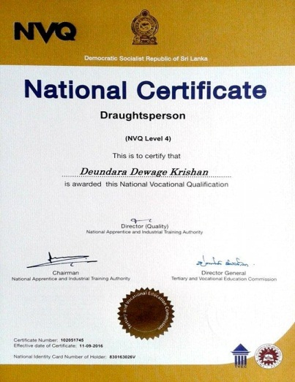
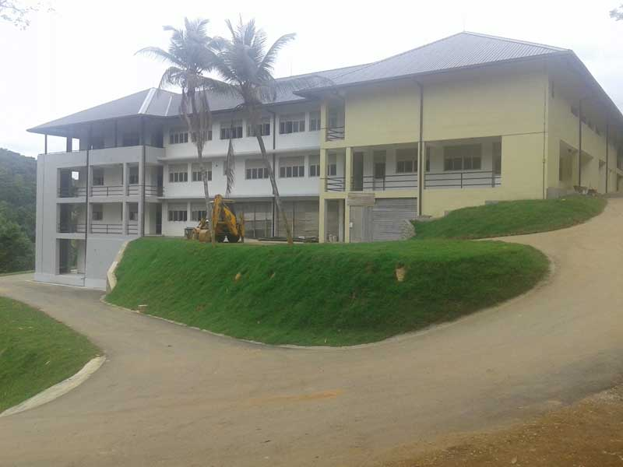
NVQ LEVELS
National Vocational Qualification Framework
ජාතික වෘත්තීය සුදුසුකම් රාමුව
B Tech
7
6
5
4
3
2
University collage
1

Slide 6
National Vocational Qualification Framework
ජාතික වෘත්තීය සුදුසුකම් රාමුව
උපාධි මට්ටම
NVQ 7 මට්ටම
සැලසුම්කරුවන්
උසස් ජාතික ඩිප්ලෝමාව
NVQ 6 මට්ටම
කළමනාකරුවන්
ජාතික ඩිප්ලෝමාව
NVQ 5 මට්ටම
සුපරීක්ෂකවරුන්
ජාතික සහතික
NVQ 4 මට්ටම
ස්වාධීනව ක්‍රියාකරන ශිල්පින්
NVQ 3 මට්ටම
සුළු අධීක්ෂණය යටතේ ක්‍රියාකරන ශිල්පින්
NVQ 2 මට්ටම
නිරන්තර අධීක්ෂණය යටතේ ක්‍රියාකරන ශිල්පින්
NVQ 1 මට්ටම
මුලික හැකියාවන් ඇති ශිල්පින්

Slide 7
NVQ සහතික ලාභී ඔබට ලැබෙන වාසි
  දේශීය/විදේශීය පිලිගන්නා සහතිකය
  රැකියාවේ ස්ථිරත්වයට / උසස් වීම් ලබා ගැනීමට
  ඩිප්ලෝමා/උපාධිය දක්වා යාමේ හැකියාව
  නිපුණතා ණය ව්‍යාපෘතියට සම්බන්ද වීමේ හැකියාව (රු.500,000/= දක්වා ණය මුදලක් වාර්ෂික 7% පොලියට)
  ඇගයීම් නිලධාරීන්(Assessor) බවට පත්වීමේ හැකියාව
  අනාගත ව්‍යාපාරික අභියෝග වලට මුහුන දීමේ හැකියාව

Slide 8
NVQ (RPL) සදහා ක්‍රියාවලිය
ලියාපදිංචිය
න්‍යායික පරීක්ෂණය
පෙර ඇගයීම
අවසන් ඇගයීම
නිපුණ අයදුම්කරුවන් සදහා සහතික පත්‍ර නිකුත් කිරීම

Slide 9
න්‍යායික පරීක්ෂණය සදහා වෘත්තීන්
        රූපලාවන්‍ය ශිල්පී
        කේෂාලංකරණ ශිල්පී
        සැලසුම් ශිල්පී
        ශීතකරණ සහ වායුසමීකරණ ශිල්පී
        පෙර පාසල් ගුරුවරිය
        මෝටර් රථ කාර්මික ශිල්පී
        විදුලි කාර්මික ශිල්පී
        තොරතුරු සහ සන්නිවේදන තාක්ෂණ ශිල්පී
        හෙද සහායක ශිල්පී
        බේකරි ශිල්පී
        සුපවේදී
        ප්‍රමාණ සමීක්ෂණ සහායක
        ගොඩනැගිලි ඉදිකිරීම් සුපරීක්ෂක
1.

Slide 10
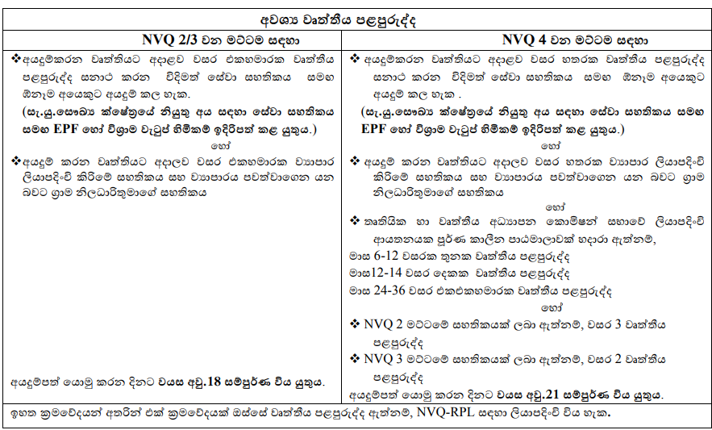
NVQ (RPL) ඇගයීම් පරීක්ෂණය සදහා ලියාපදිංචි වීමට නම්

Slide 11
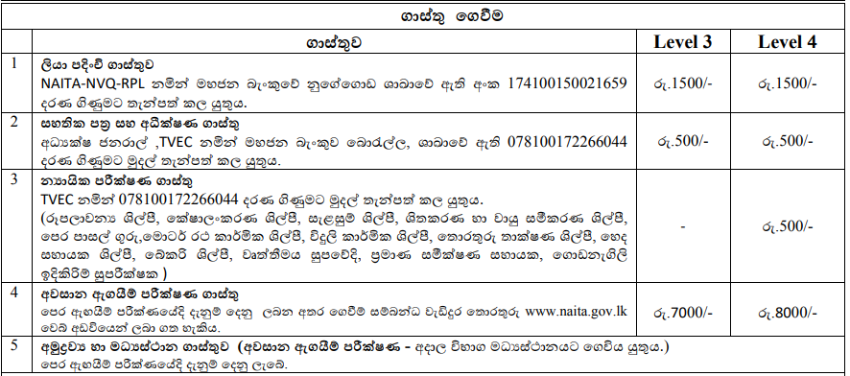
NVQ (RPL) සදහා ගෙවීම් කල යුතු ආකාරය

Slide 12
NVQ(RPL) ඉල්ලුම් කිරීමට අවශ්‍ය නිවැරදිව ලේඛණ
දේශීය වෘත්තියක | විදේශීය වෘත්තියක
නිසි පරිදි සම්පුර්ණ කරන ලද NVQ (RPL) අයදුම් පත්‍රය | නිසි පරිදි සම්පුර්ණ කරන ලද NVQ (RPL) අයදුම් පත්‍රය
සහතික කරන ලද ග්‍රාම නිලධාරී සේවා සහතිකය / සහතික කරන ලද වෘත්තිය සේවා සහතික (සාමවිනිසුරු විසින්) | විදේශගමන් බලපත්‍රයේ, සහ VISA හි සහතික කරන ලද ජායාපිටපත් (සාමවිනිසුරු විසින්)
ජාතික හැදුනුම්පතේ සහතික කරන ලද ජායා පිටපතක් (සාමවිනිසුරු විසින්) | විදේශ වෘත්තිය සේවා සහතික වල සහතික කරන ලද ජායාපිටපත් (සාමවිනිසුරු විසින්)
ගෙවීම් සිදු කරන ලද බැංකු මුල් පිටපත් | ගෙවීම් සිදු කරන ලද බැංකු මුල් පිටපත්

Slide 13
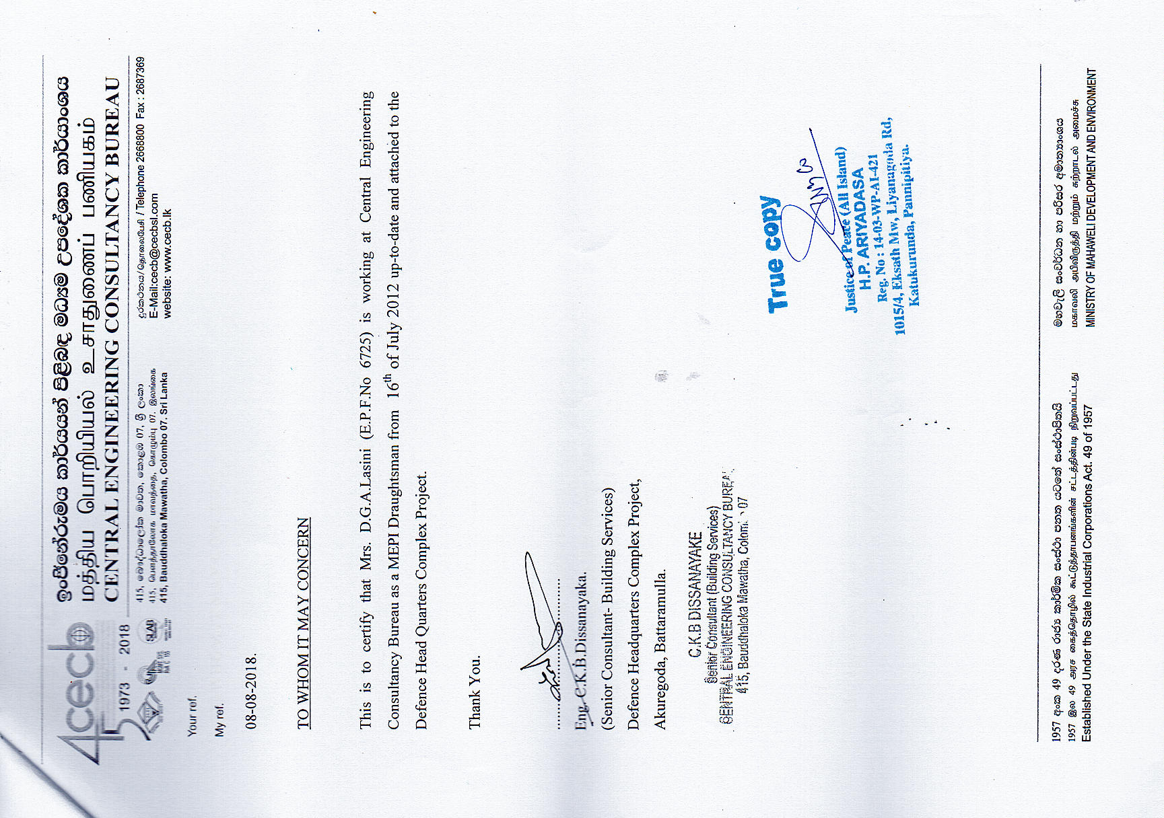
නිවැරදි සේවා සහතිකයක් සදහා උඨෘතයක් පමණි

Slide 14
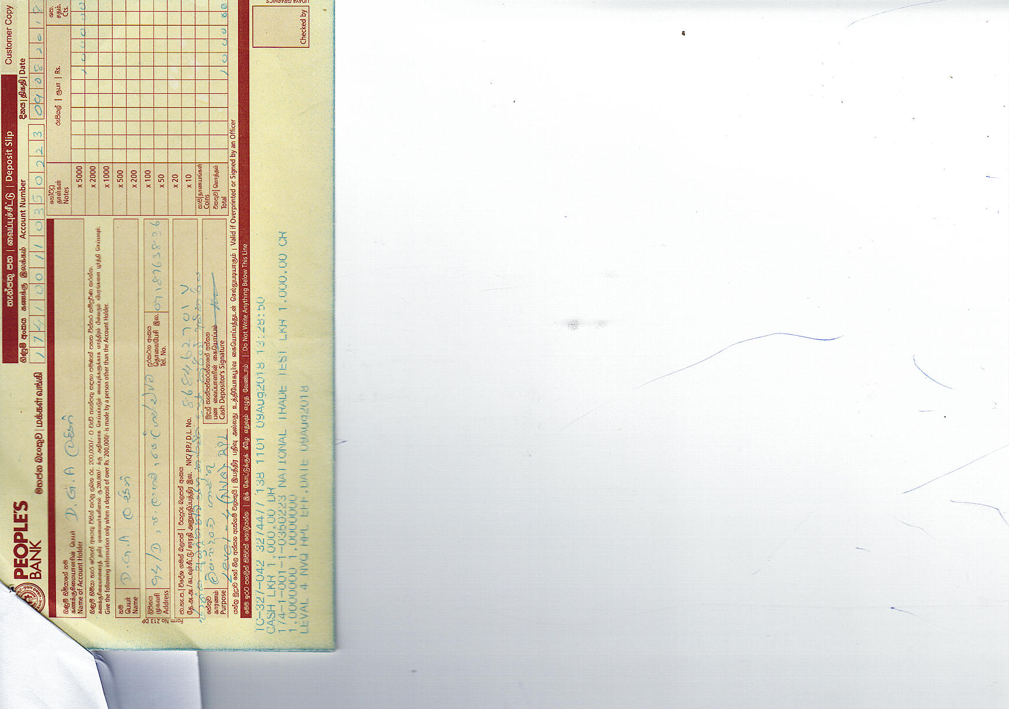

ගෙවීම් සිදු කරන ලද බැංකු මුල් පිටපතක්
ජාතික හැදුනුම්පතේ සහතික කරන ලද ජායා පිටපතක්

Slide 15
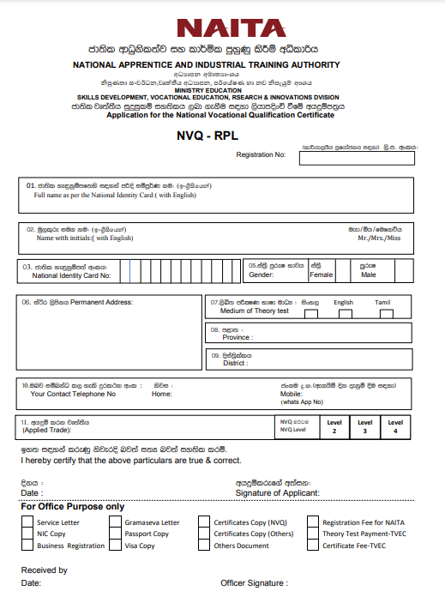

Slide 16
අයදුම්පත් යොමු කිරීම
ජාතික ආධුනිකත්ව සහ කාර්මික පුහුණු කිරිම් අධිකාරිය
NVQ-RPL අංශය .
‍නො.971,ශ්‍රී ජයවර්ධනපුර මාවත,වැලිකඩ,රාජගිරිය
Phone 0112888783-5 www.naita.gov.lk

Slide 17
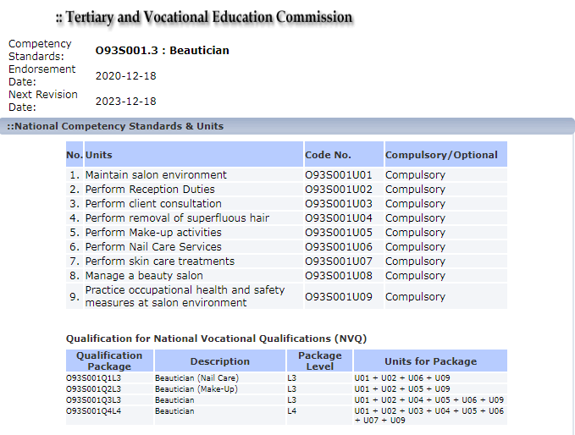

Slide 18
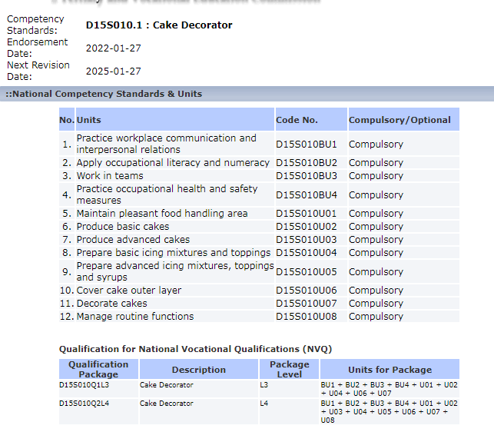

Slide 19
Pre Assessment
Final Assessment

Slide 20
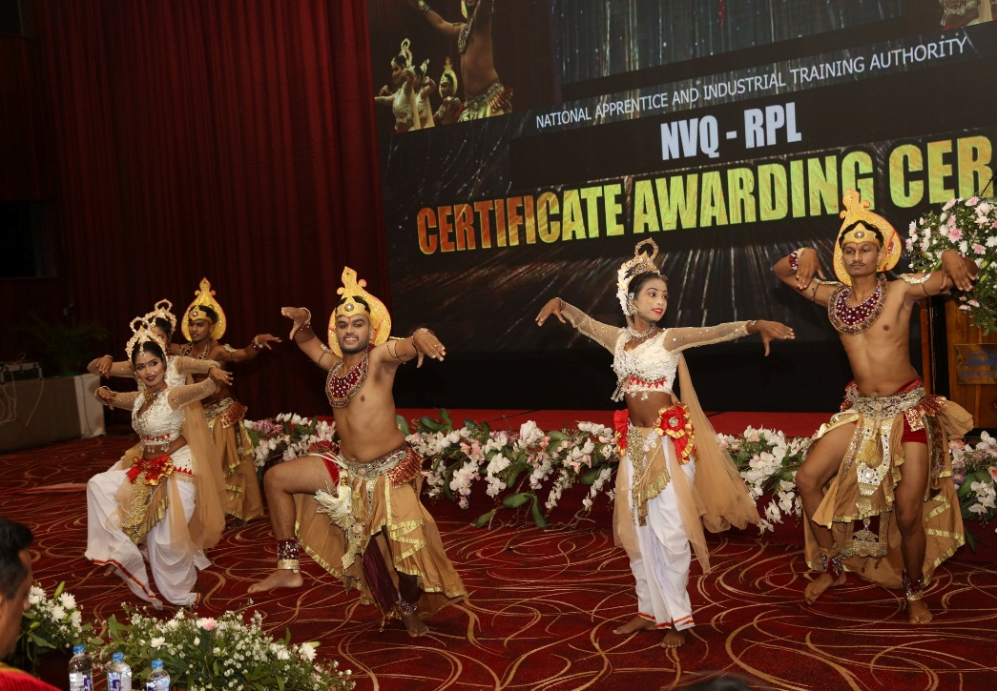
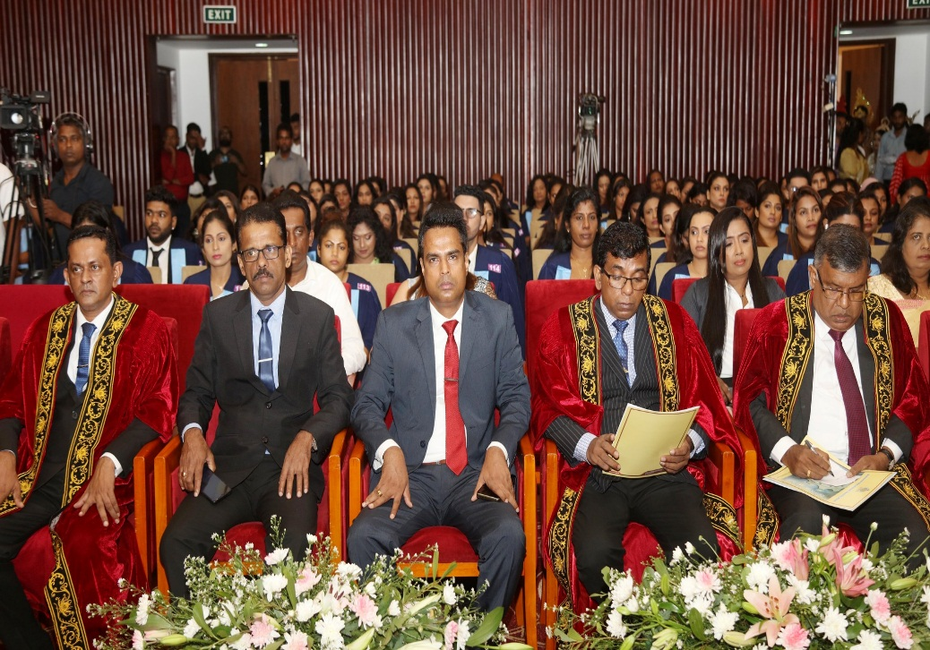
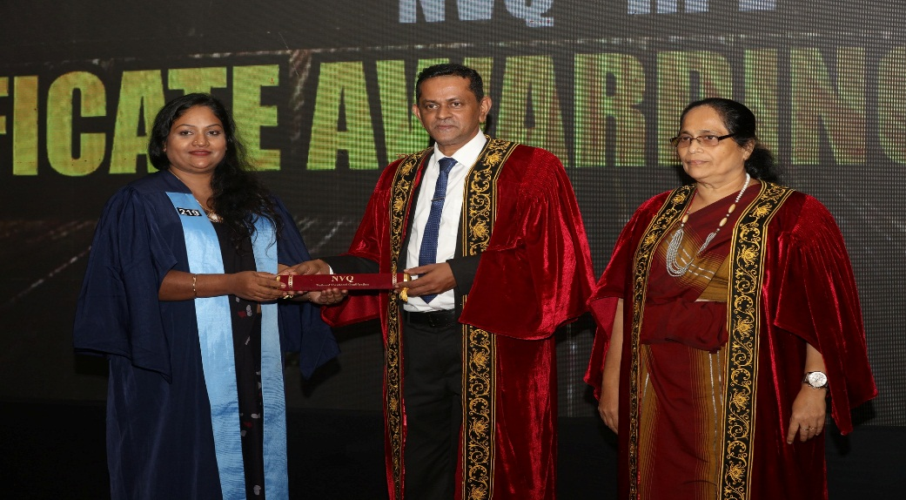
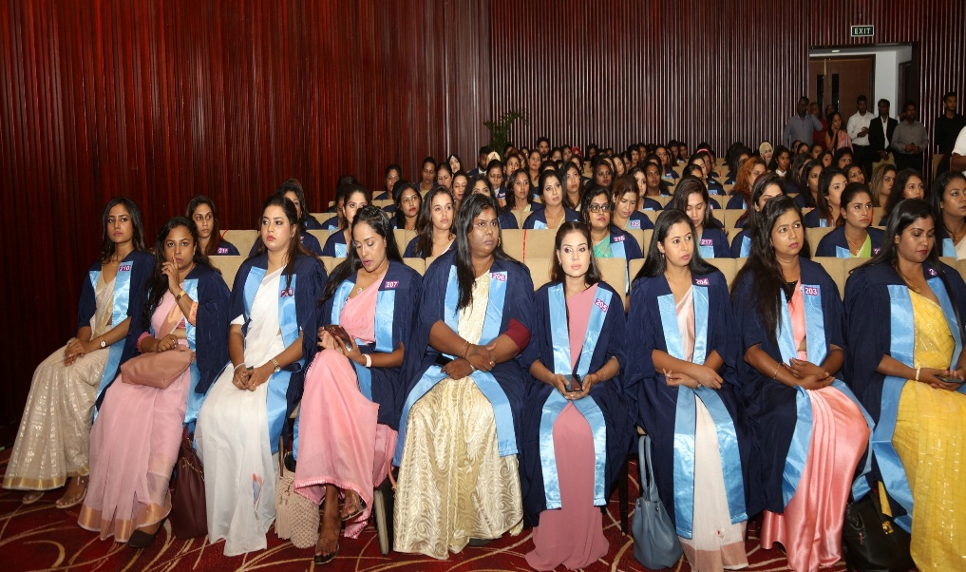
Certificate Awarding

Slide 21


